Slide 1
Муниципальное автономное дошкольное образовательное учреждение «Детский сад №51 общеразвивающего вида» г. Сыктывкара
Педагогический совете №2
«Особенности организации воспитательно-образовательной работы по экологическому воспитанию и развитию детей дошкольного возраста»

Slide 2
Повестка дня:
Вступление – старший воспитатель Барабанова А.И..;
Справка по результатам тематической проверки организации воспитательно-образовательной работы с детьми дошкольного возраста по экологическому воспитанию и развитию:
Справка по итогам проверки НОД – Зам директора по УВР Княжева Т.В.;
Справка по итогам проверки ППРС (Воспитатели 1 корпуса: Аргентова Ж.Р., Козлова В.А. , воспитатели 2 корпуса: Карпова О. В., Попова Е.А.)
Общая справка соответствия требованиям ФГОС ДОО и оснащения ППРС – зон активности «Уголок природы» и «Эксперементирования» – старший воспитатель Барабанова А.И.;

Slide 3
% уровень реализации годовой задачи: Сформировать экологическую культуру дошкольников, развивать любознательность и бережливое отношение к окружающему миру в процессе исследовательской деятельности и использования метода проектной технологии – Зам. директора по УВР Княжева Т.В.;
Деловая игра «Знаток экологии»;
Презентация педагогами обучающего лэпбука по экосистемам (Лес, Луг, Водоём) группы со 2 младшей до подготовительной, 1 младшие группы презентуют дидактические игры по сенсорному развитию;
Прочие вопросы.

Slide 8
Результаты тематической проверки воспитательно –образовательной работы по экологическому воспитанию и развитию детей дошкольного возраста

Slide 9
Анализ соответствия ФГОС ДОО ППРС зон активности:
- «Уголок природы» и «экспериментирования»

Slide 10
Уголок природы
средней группы №8
«Солнышко»

Slide 11
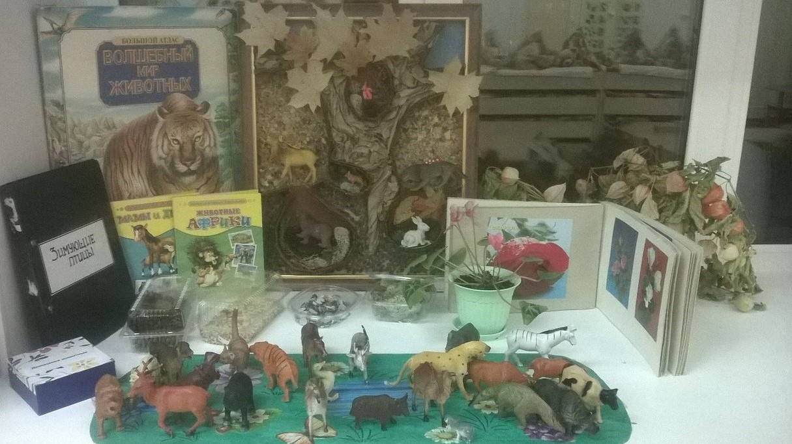

Slide 12
Уголок природы
старшей группы №3
«Морские звёздочки»

Slide 13
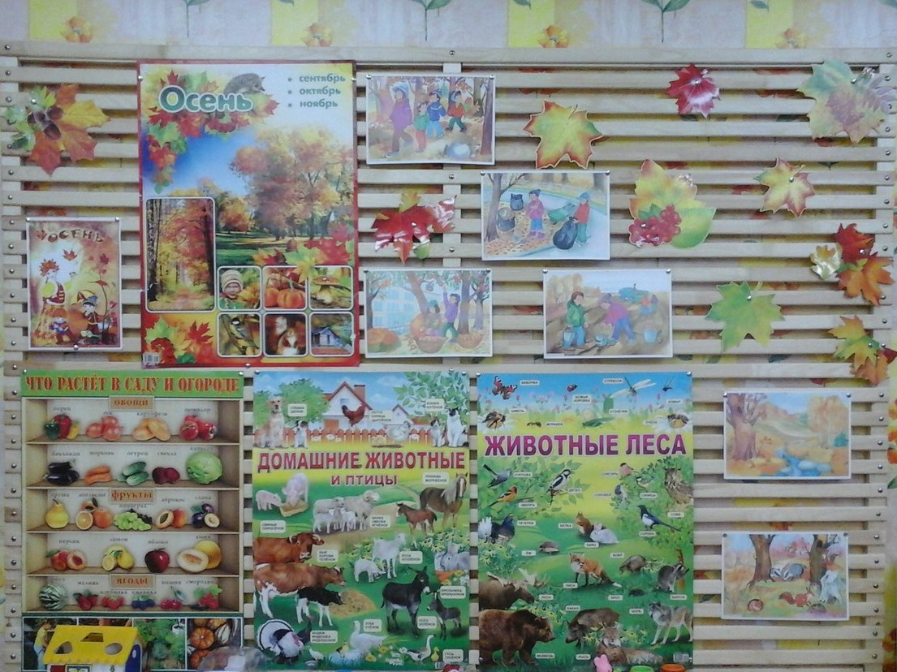

Slide 14
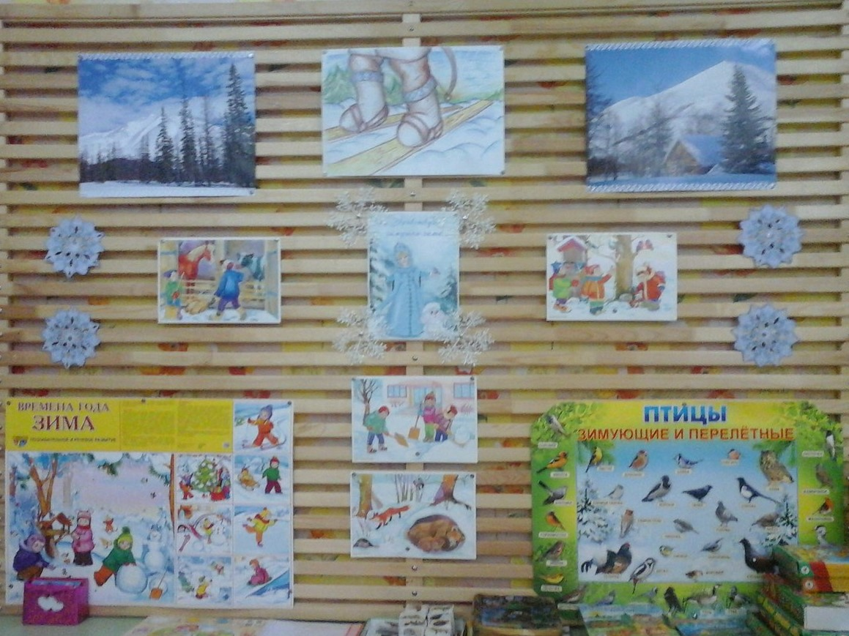

Slide 15
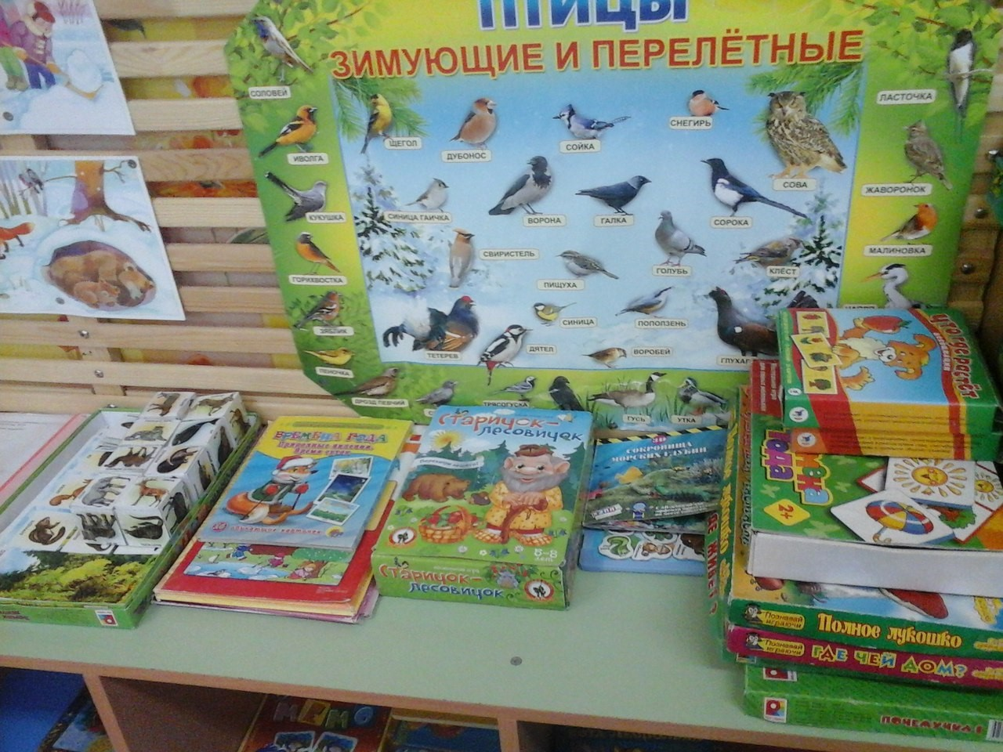

Slide 16
Уголок природы
старшей группы №5
«Смешарики»

Slide 17
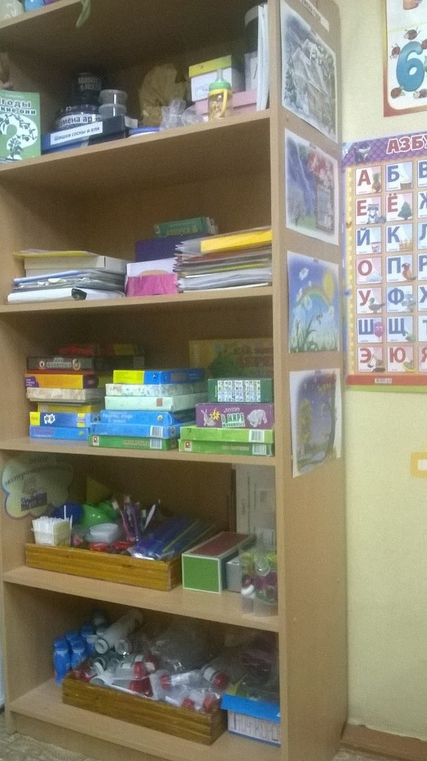

Slide 18
Уголок природы
Подготовительной группы №9
«Сказка»

Slide 19
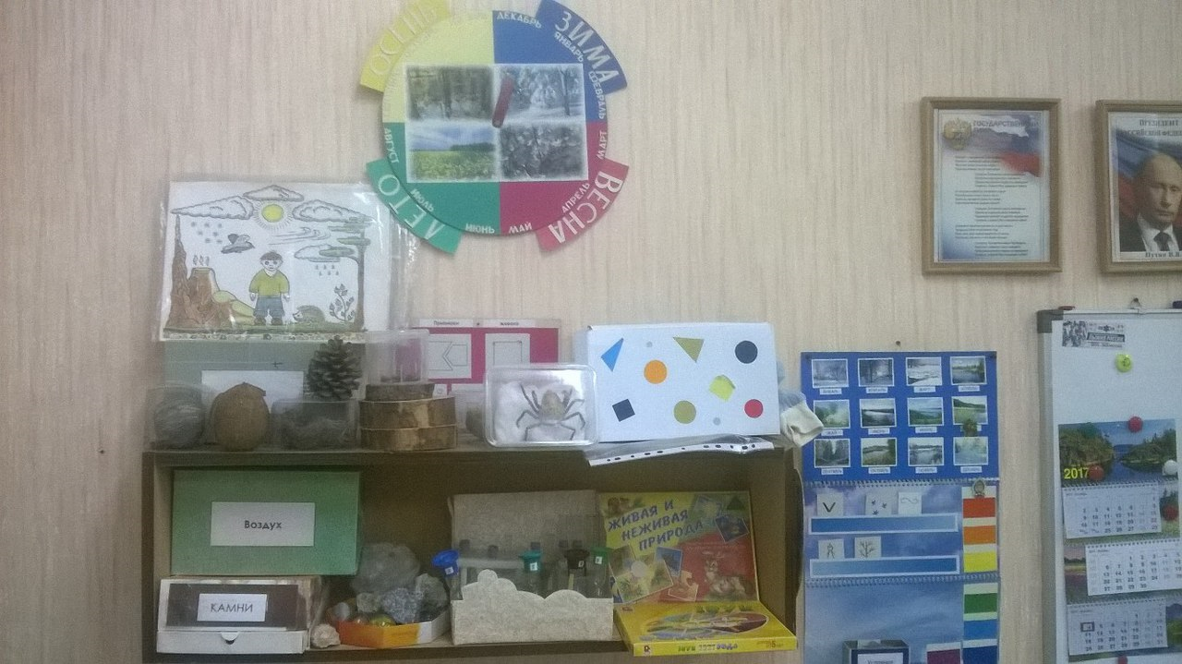

Slide 20
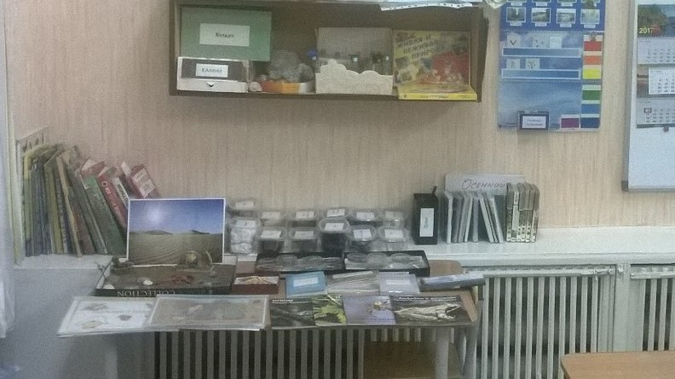

Slide 21
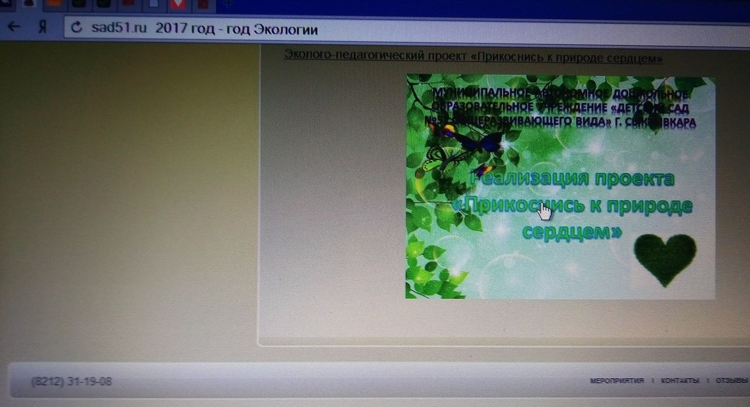

Slide 22
Деловая игра:
«ЗНАТОК ЭКОЛОГИИ»

Slide 23
РАЗМИНКА

Slide 24
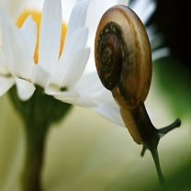
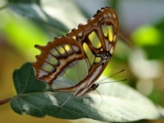
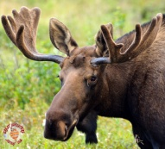
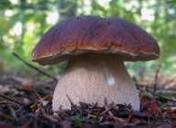
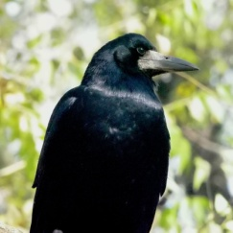
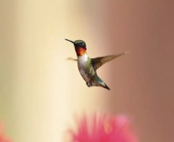
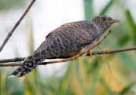
1 команда«Бабочки»
– Кто на себе дом носит?
– Не птичка, а с крыльями?
– У какого зверя куст на голове?
– Кто шляпу носит, а здороваться не умеет?
– Назовите первого вестника весны?
– Что ест зимой жаба?
– Назовите самую маленькую птичку?
– Какая птица выводит птенцов зимой?
– Какая птица подбрасывает свои яйца в другие гнезда?
– Какая самая быстрая птица в мире?

Slide 25
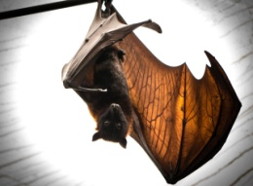
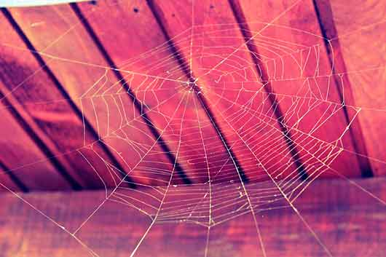
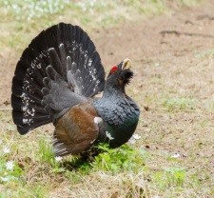
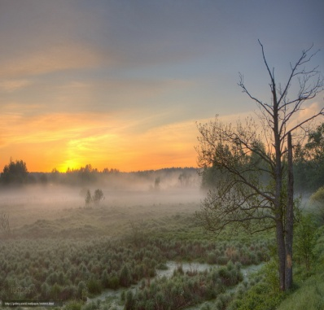
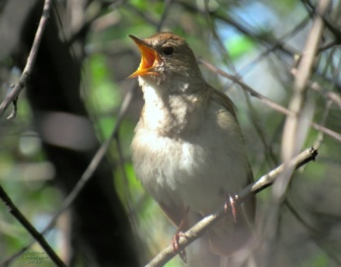
2 команда «Цветочки»
- Какой зверёк спит всю зиму вниз головой?
- Что внутри птичьих костей?
- Какая нить в природе самая тонкая?
- Какую траву любят кошки?
- Лесной петух?
- Какая охота разрешается в лесу в любое время года?
- Сколько ног у паука?
- Это явление природы похоже на лёгкую дымку в воздухе.
- Пингвин - птица или нет?
- Назовите самого знаменитого лесного певца?
(ВОЗДУХ)
(ВАЛЕРИАНА)
(ФОТООХОТА)
(8)
(да, птица)

Slide 26
Задание №1 «Продолжи….»

Slide 27
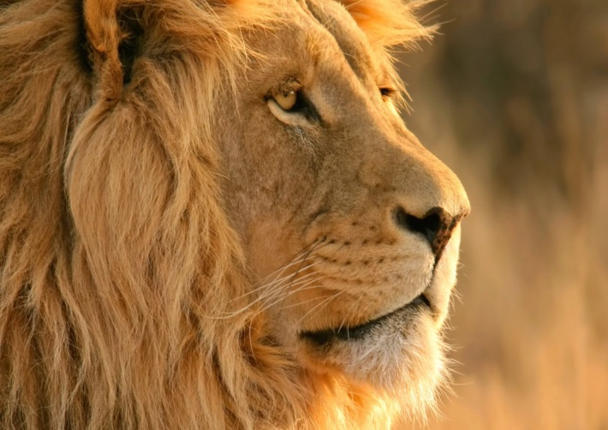
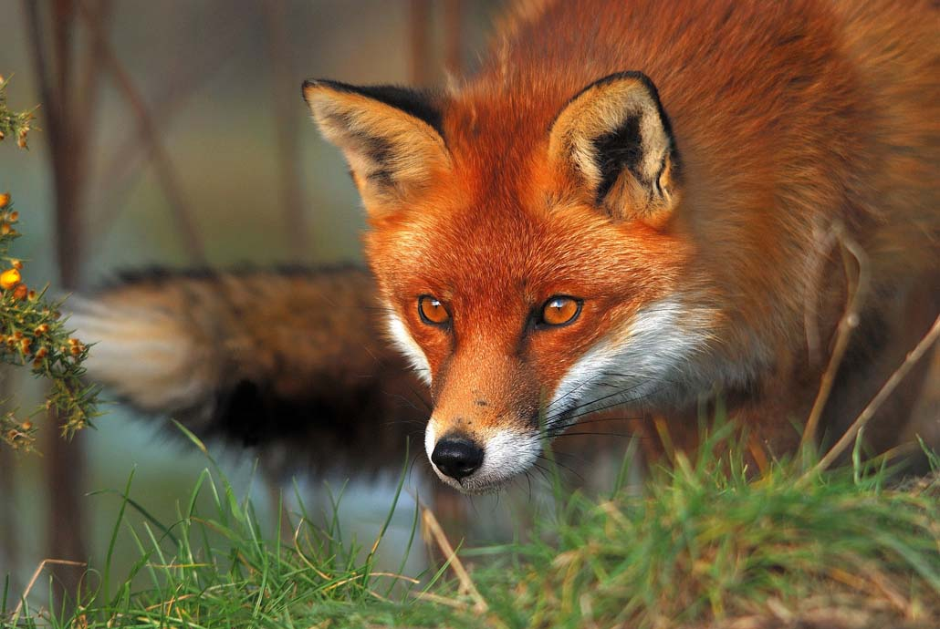
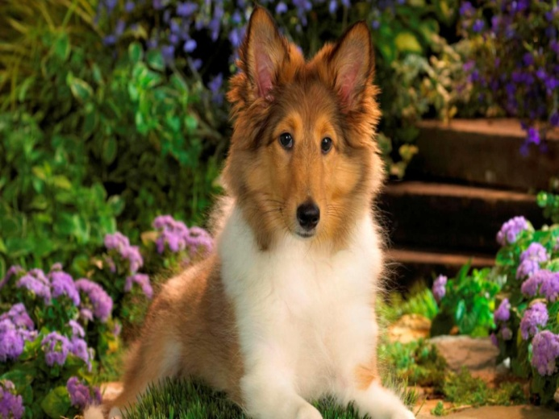
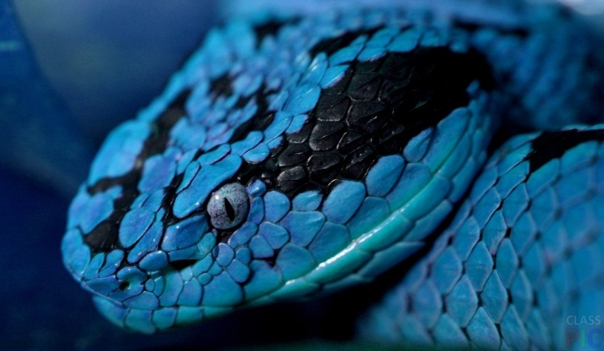
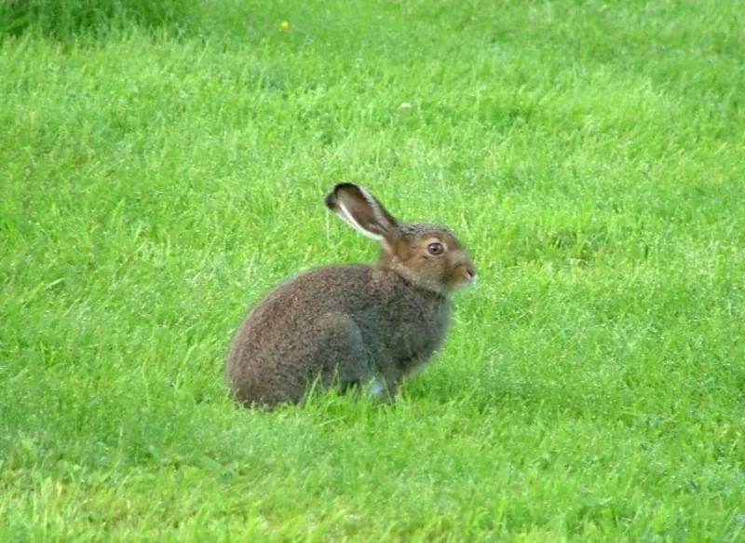
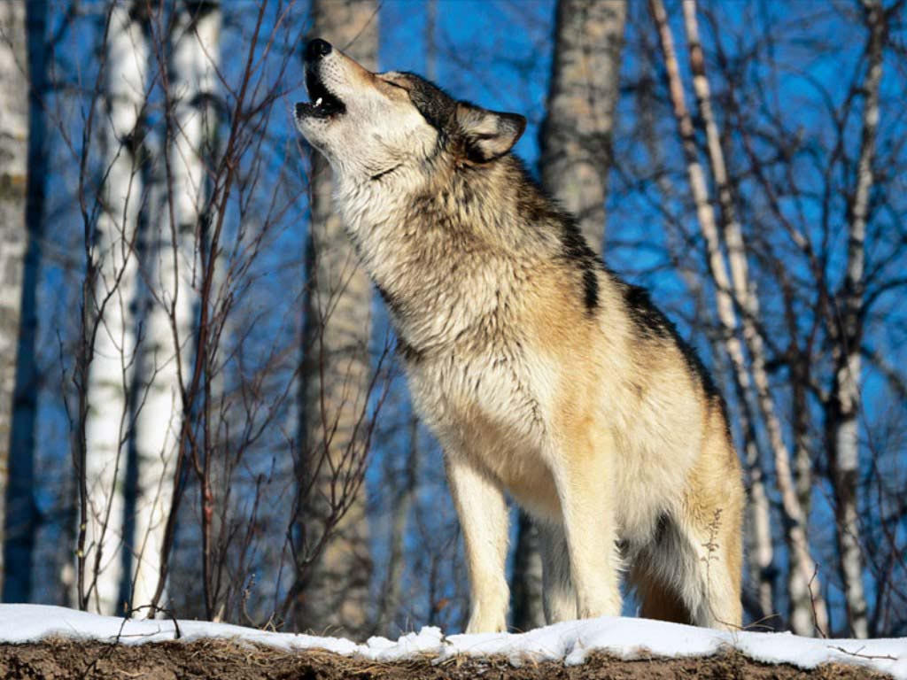
1 команда
Бабочки

Slide 28
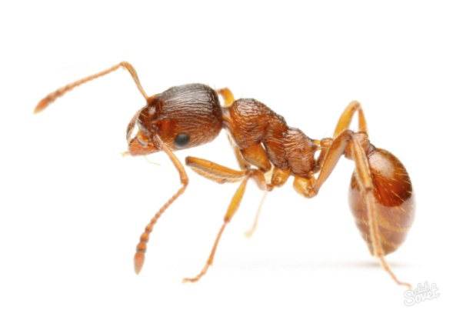
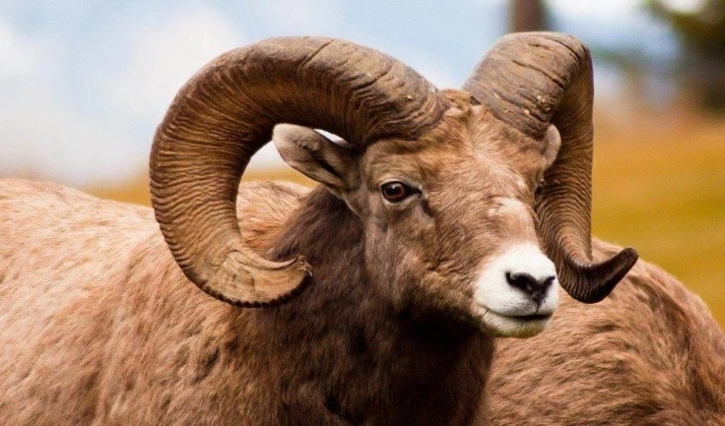
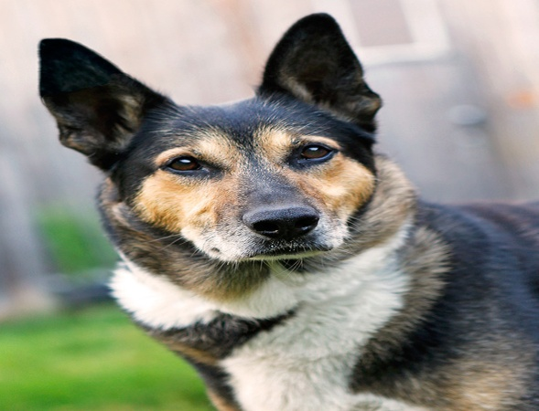
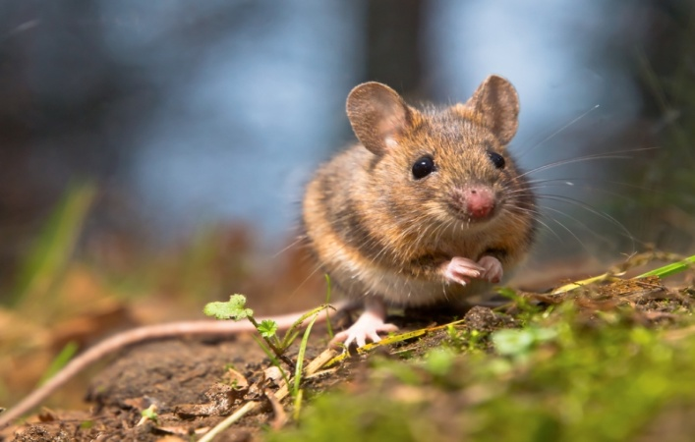
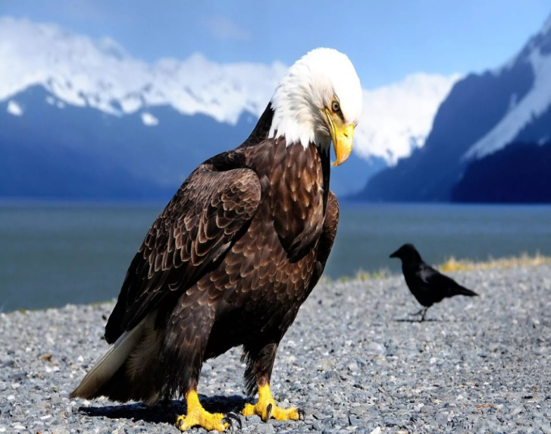
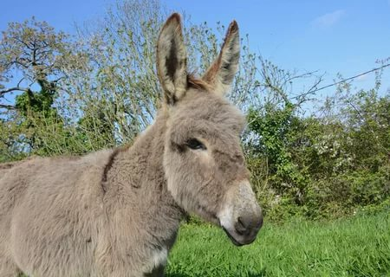
2 команда
цветочки

Slide 29
Задание №2
«ЭРУДИТ»

Slide 30
1 команда
- Назовите фамилии, которые произошли от названий животных?
(Зверевы, Волковы, Кошкины, Кротовы, Зайцевы, Карповы, Козловы и т.д.)
- Название, каких животных состоит из 2 букв?
(Ёж, уж, як)
- Назовите дикие съедобные растения?
(Крапива, щавель, лопух, мята, душица, шиповник, зверобой и т.д.)
- Назовите растение, которое связывают со звоном?
(Колокольчик)
- Назовите птиц, которые зимуют в наших краях?
(Синицы, воробьи, снегири, сороки, ворон, куропатки и т. д.)

Slide 31
2 команда
- Название какого растения состоит - из частицы, предлога и сторожевой будки?
(Незабудка)
- Назовите растения, которые носят человеческие имена?
(Роза, Вероника, Иван-да-Марья, Маргаритка, Иван-чай, Василёк и т.д.)
- Назовите животных, птиц, насекомых в названии которых только три буквы?
(Чиж, сыч, ара, рак, жук, оса, лев, бык, вол, кот, дог, сом, язь, лис, мул и т. д.)
- Какие черные ягоды вы знаете?
(Черёмуха, черника, ежевика, черноплодная рябина, черная смородина)
- На каком хвойном дереве растут ягоды?
(Можжевельник)

Slide 32
Задание №3 «Вопрос-ответ»

Slide 33
1 команда «Бабочки»

Slide 34
1. Зачем зайцу большие уши?
А. Чтобы лучше слышать;
Б. Чтобы не перегреваться;
В. Для торможения на поворотах.
Ответ: Для того чтобы ими потеть. Лишнее тепло улетучивается через тонкие горячие уши с большим количеством кровеносных сосудов. В жару уши отводят треть тепла, образующегося при обмене веществ.
2. Зачем звери зализывают раны?
А. От боли;
Б. Чтобы быстрее заживали;
В. С гигиенической целью.
Ответ: Чтобы быстрее заживали раны. Кроме ферментов, убивающих микроорганизмы, в слюне обнаружен белок, стимулирующий размножение клеток кожи и образование кровеносных капилляров.

Slide 35
3.Кто самый большой и самый маленький среди млекопитающих?
А. Слон и мышь - малютка;
Б. Кит и летучая мышь;
В. Жираф и бурозубка.
Ответ: Самое большое млекопитающее на Земле - голубой кит (его длина 33 метра и вес 160 тонн). А самое маленькое млекопитающее летучая мышь-бабочка, живущая в Таиланде. Она около 2,5 см. и весит 2 грамма.
4. У кого уши на ногах?
А. У бабочек и жуков;
Б. У мух и комаров;
В. У кузнечиков и сверчков.
Ответ: У кузнечиков и сверчков. А у комаров, муравьев, бабочек «уши» на усах, у американского таракана на хвостовых придатках, у саранчи - на животе. У волосатых гусениц «ушами» являются волоски, а у голых вся кожа.

Slide 36
2 команда «Цветочки»

Slide 37
1. Строят ли крокодилы гнезда?
А. Всегда строят;
Б. Иногда строят;
В. Вообще не строят.
Ответ: Строят. Соберут в кучу, гниющие листья и ветки и откладывают в них яйца. При гниении выделяется тепло, достаточное для развития яиц. Заботливая мамаша не раз переворошит гнездо, создавая необходимую температуру и влажность.
2. Зачем страус прячет голову в песок?
А. От страха;
Б. Освобождается от паразитов;
В. Разыскивает пищу.
Ответ: Освобождается от паразитов. Закрыв свои большие глаза и опустив голову в горячий песок, страус ждет, сколько вытерпит, пока погибнут или сбегут с головы все паразиты.

Slide 38
3. Чем может быть полезен комар?
А. Опылением растений;
Б. Служит пищей рыбам и птицам;
В. Только вреден.
Ответ: Опылением – так как питается нектаром и попутно опыляет. Так как в тайге и тундре очень мало пчел и шмелей комар приносит огромную пользу растениям.
4. У кого самые большие когти?
А. У медведя;
Б. У броненосца-муравьеда;
В. У льва.
Ответ: У гигантского броненосца, который живет в Южной Америке. Длиной и шириной они с ладонь взрослого человека.

Slide 39
Задание №4
«Путаница»

Slide 40
1 команда «Бабочки»
2 команда «Цветочки»
Фираж
Дюлверб
Горосон
Пимшезан
Алако
Дилокрок
Вел
Разеб
Бегетом
Падан
Носл
Пардоле

Slide 41
Задание №5 «Продолжи пословицу»

Slide 42
1.Весна красна цветами,
а осень пирогами.
2.Увидел грача –
весну встречай.
3.Готовь сани летом,
а телегу зимой.

Slide 43
1.Без труда
не вытащишь и рыбку из пруда.
2.Любишь кататься –
люби и саночки возить.
3.Лучше синица в руках,
чем журавль в небе.

Slide 45
1 команда «бабочки»

Slide 46
1 ситуация: На лесной поляне играют четверо детей от пяти до семи лет. Самый маленький кричит: «Давайте поймаем бабочку и подожжем ей крылья!» Мужчина, идущий мимо и слышащий этот призыв, останавливает мальчика и спрашивает: «Зачем же вам поджигать бабочке крылышки?» Тот немного молчит и отвечает: «Просто так…».
Чем можно объяснить такую жестокость детей? Каковы методы и приемы воспитания у дошкольников бережного отношения к природе необходимы в данной ситуации?
2 ситуация: Ира шла домой из детского сада через парк, засаженный кустами смородины, и громко рассказывала маме, как они всей группой поливали их здесь. Но мать была занята собственными мыслями. - Почему ты меня не слушаешь? – спросила Ира и вырвала руку. - Это еще что за капризы?! – вспыхнула мать и, сломав молодую ветку смородины, хлестнула ею девочку. А потом зло бросила: «Кому нужны твои хлопоты, это же просто детская игра! Без тебя хватит охранников природы».
Какие негативные последствия могут быть у поступка матери?

Slide 47
2 команда «Цветочки»

Slide 48
1 ситуация: Вы идете на работу. На дорожке мирно беседуют две мамы. В это время их дети неподалеку ломают ветки молодого деревца. У обеих в руках уже по большой охапке. Как вы думаете, дети просто непослушны или им никто не говорил о том, что нельзя приносить вред растениям?
Вы, молча, пройдете мимо, в душе осуждая матерей /детей/, или остановитесь и поговорите с матерями /с детьми/?
2 ситуация: Сережа прикрывает что-то в ладошке, заглядывает туда и нежно улыбается. Ольга Ивановна обращается к малышу: «Что там у тебя? Покажи! Фу! Брось сейчас же! ». Из ладошки на асфальт падает маленькая мохнатая гусеница. Чья – то нога безжалостно наступила на нее.
Назовите ошибки воспитателя. Как бы вы поступили в данной ситуации?

Slide 49
Презентация
экологических лэпбуков
по экосистемам (лес, водоём, луг) и
дидактических игр по сенсорному воспитанию детей раннего возраста

Slide 52
Решение педагогического совета:
- Педагогам показавшим низкий результат НОД по экологическому воспитанию и развитию детей посещать в течение декабря НОД по данному направлению педагогов- стажистов, в январе 2018 года подготовиться к повторной проверке;
- Группы, в которых ППРС зона активности «Прирда и экспериментирование» оснащена и организованна не полностью, к январю устранить имеющиеся недостатки и подготовится к проверки на середину января 2018 года.
- Принятия опыта педагогов по изготовлению экологических лэпбуков и их применению в НОД и принятия опыта по изготовлению дидактических игр для детей раннего возраста.
- Считать годовую задачу по экологическому воспитанию и развитию детей выполненной на 100%

Slide 53
К ПЕДАГОГИЧЕСКОМУ СОВЕТУ №3 ПОДГОТВИТЬ:
Задача №4 ГП 2017-2018 уч. года Использование в воспитательно-образовательном процессе с детьми раннего и дошкольного возраста технологии сохранения и стимулирования здоровья:
Охрана и укрепление здоровья детей – по-прежнему остаются одной из приоритетных задач дошкольного образования.
На сегодняшний день активно используются следующие технологии сохранения и стимулирования здоровья детей:

Slide 54
1.Стретчинг;
2.Ритмопластика;
3.Динамические паузы;
4.Подвижные и спортивные игры;
5.Релаксация;
6.Технология эстетической направленности;
7.Пальчиковая гимнастика;
8.Гимнастика корригирующая;
9.Гимнастика ортопедическая;
10.Гимнастика для глаз;
11.Гимнастика дыхательная;
12.Кинезиологические упражнения;
13.самомассаж.

Slide 55
Проект реализации с фотоотчётом (в программе: Word и Power Point) выбранной технологии (с декабря по середину марта);
Оформить в приемной группы папку передвижку для родителей реализуемой технологии (в течение всего проекта);
К недели здоровья приготовить мастер-классы для родителей реализуемой технологии.

